Slide 1
课间

Slide 2
课间
Github
CSDN
yanggr@gmail.com
@DoneSpake
Notes:
他人主页

Slide 3
课间十分钟
Notes:
个人主页

Slide 4
课间十分钟
Notes:
回复

Slide 5
课间十分钟

Slide 6
课间十分钟
Notes:
登陆

Slide 7
课间十分钟
Notes:
登陆

Slide 8
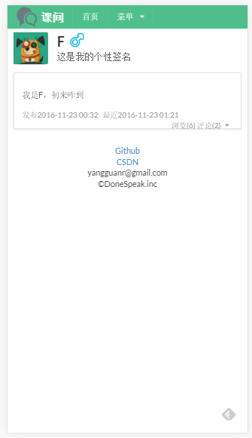
header.ejs
selfInfo.ejs
msg-content-self
footer.ejs

